Slide 1
Sistema de Gestión del Conocimiento para Microsoft
Mapa del ciclo de vida, ontología, clasificación automática y búsqueda semántica
Gael Andrés García García
Sistemas y tecnologías de administración del conocimiento
Profesor: Jonathan Alexis Puente Guerrero

Slide 2
Objetivo y alcance del proyecto
• Construir un prototipo de gestión del conocimiento para una organización real: Microsoft.
• Parte de la Actividad 1 (ciclo de vida del conocimiento en Microsoft) y la Actividad 2 (ontología de soporte técnico).
• Componentes: mapa del ciclo de vida, ontología, clasificador automático y búsqueda semántica.
• Corpus de 48 documentos sintéticos (6 categorías × 8), escritos al estilo de documentos de Microsoft; no son documentos internos reales.

Slide 3
1. La organización: Microsoft
• Tipo: empresa multinacional de tecnología (software, nube, dispositivos e IA).
• Actividades: soporte técnico, operaciones de nube (Azure, Microsoft 365), seguridad (Defender, Entra ID), ingeniería de producto (GitHub, Azure DevOps) y gestión.
• Conocimiento explícito: políticas, manuales, reportes de incidentes, artículos KB, documentación técnica, reportes de proyecto.
• Conocimiento tácito: el criterio de diagnóstico de los ingenieros senior, que el ciclo busca documentar.

Slide 4
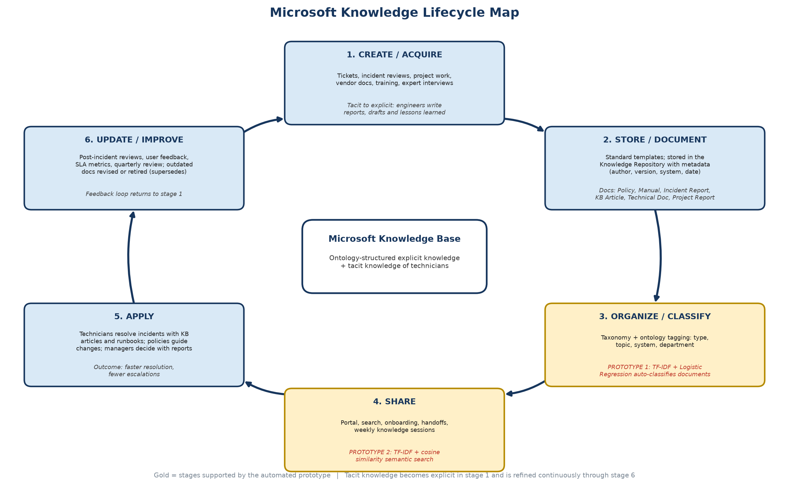
2. Mapa del ciclo de vida del conocimiento
Seis etapas:
1. Creación / adquisición
2. Almacenamiento
3. Organización / clasificación
4. Compartir
5. Aplicación
6. Actualización / mejora continua
Las etapas 3 y 4 están cubiertas por el prototipo.

Slide 5
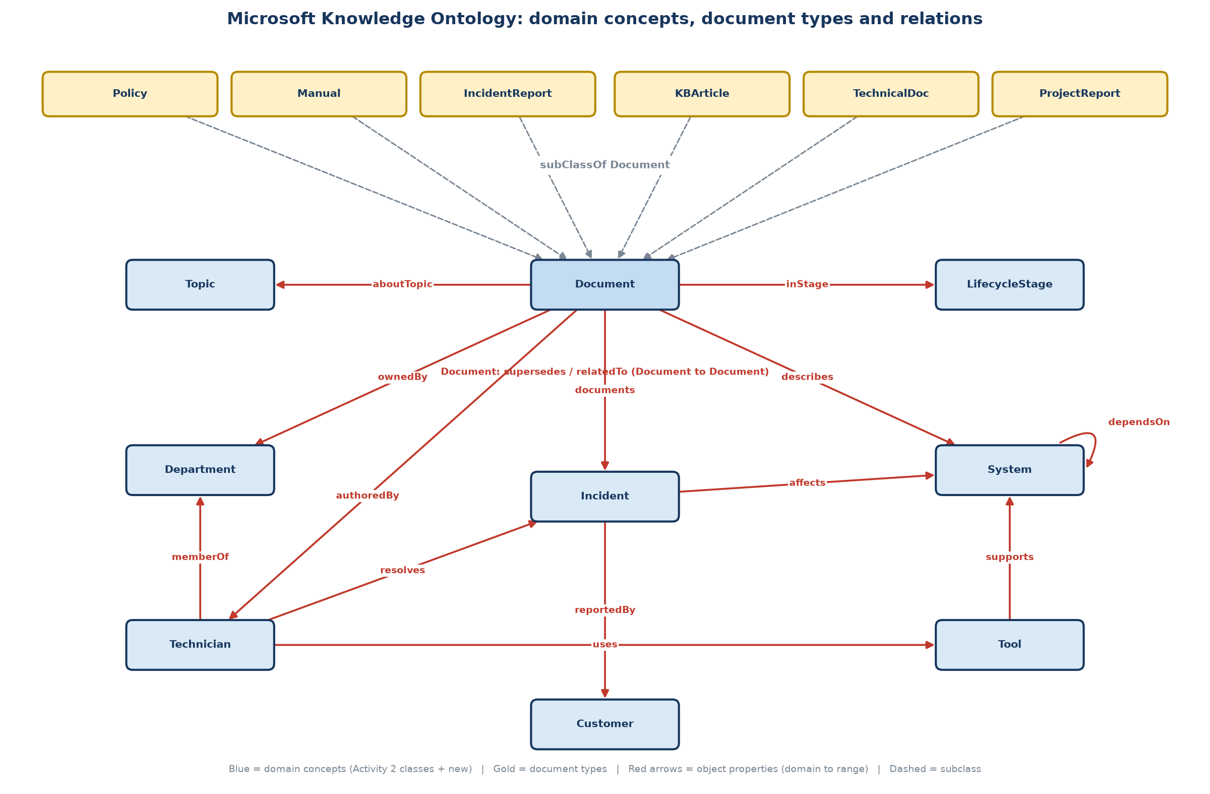
3. Ontología del conocimiento organizacional
Archivo OWL: MicrosoftKM.owl
15 clases, 20 propiedades de objeto, 8 de datos.
Conceptos: Incidente, Sistema, Técnico, Herramienta, Cliente, Tema, Departamento.
Tipos de documento: Política, Manual, Reporte de incidente, Artículo KB, Documentación técnica, Reporte de proyecto.
Extiende la ontología de la Actividad 2.

Slide 6
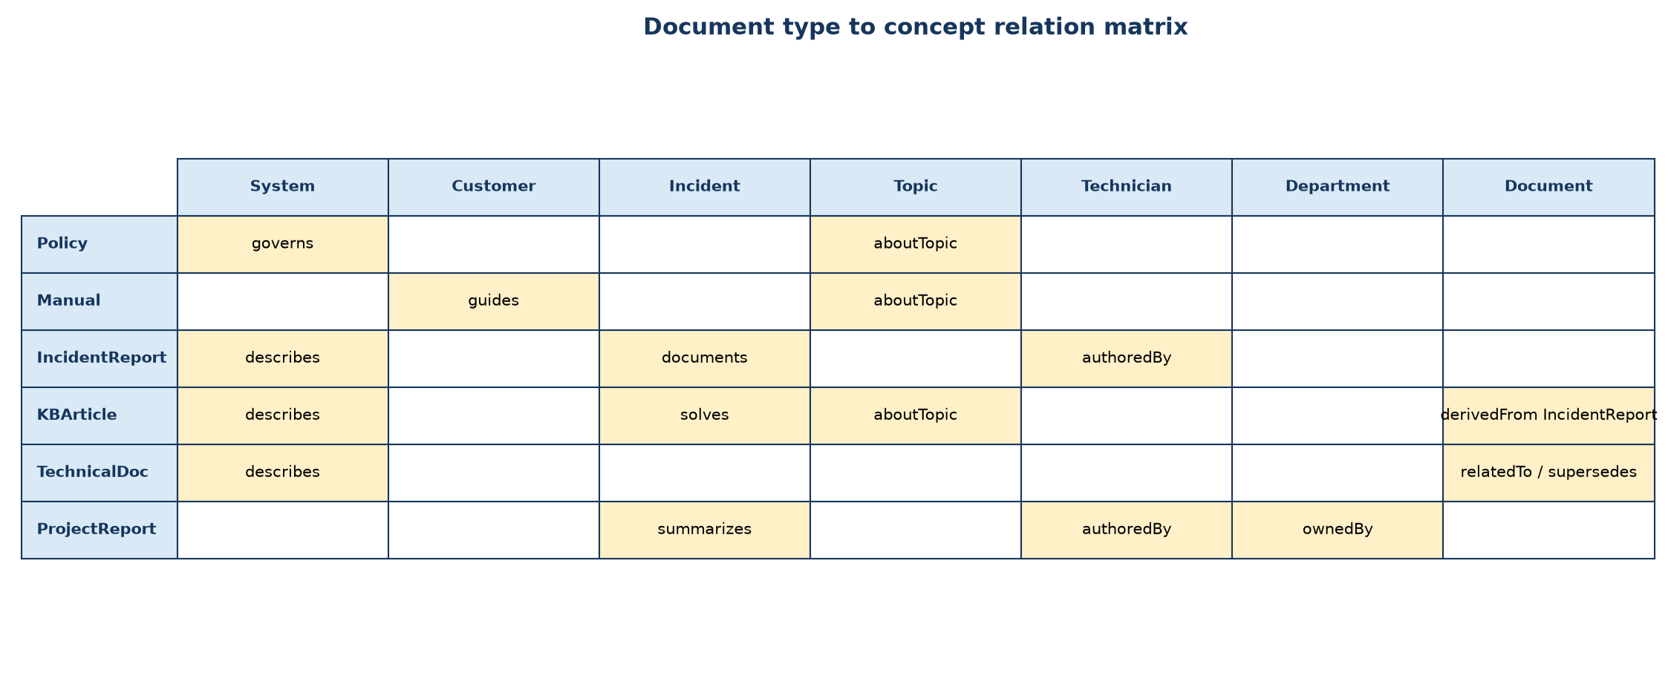
Relaciones entre documentos y conceptos
Documento → concepto: documents, describes, governs, guides, solves, aboutTopic, authoredBy.
Documento → documento: derivedFrom, supersedes, relatedTo.
Ejemplo: el incidente INC-1001 (falla de VPN) se vincula con su reporte, el artículo KB-201 y la política de trabajo remoto.

Slide 7
4. Clasificación automática de documentos
• Carga de los 48 documentos con su categoría.
• Vectorización con TF-IDF (unigramas y bigramas, stop words en inglés).
• Modelos: Naive Bayes y Regresión Logística (división 75/25 estratificada).
• Resultados en prueba: NB 83.3 %, RL 91.7 %. Validación cruzada de 5 pliegues: NB 87.6 %, RL 93.8 %.
• Se seleccionó Regresión Logística; también clasifica textos nuevos.

Slide 8
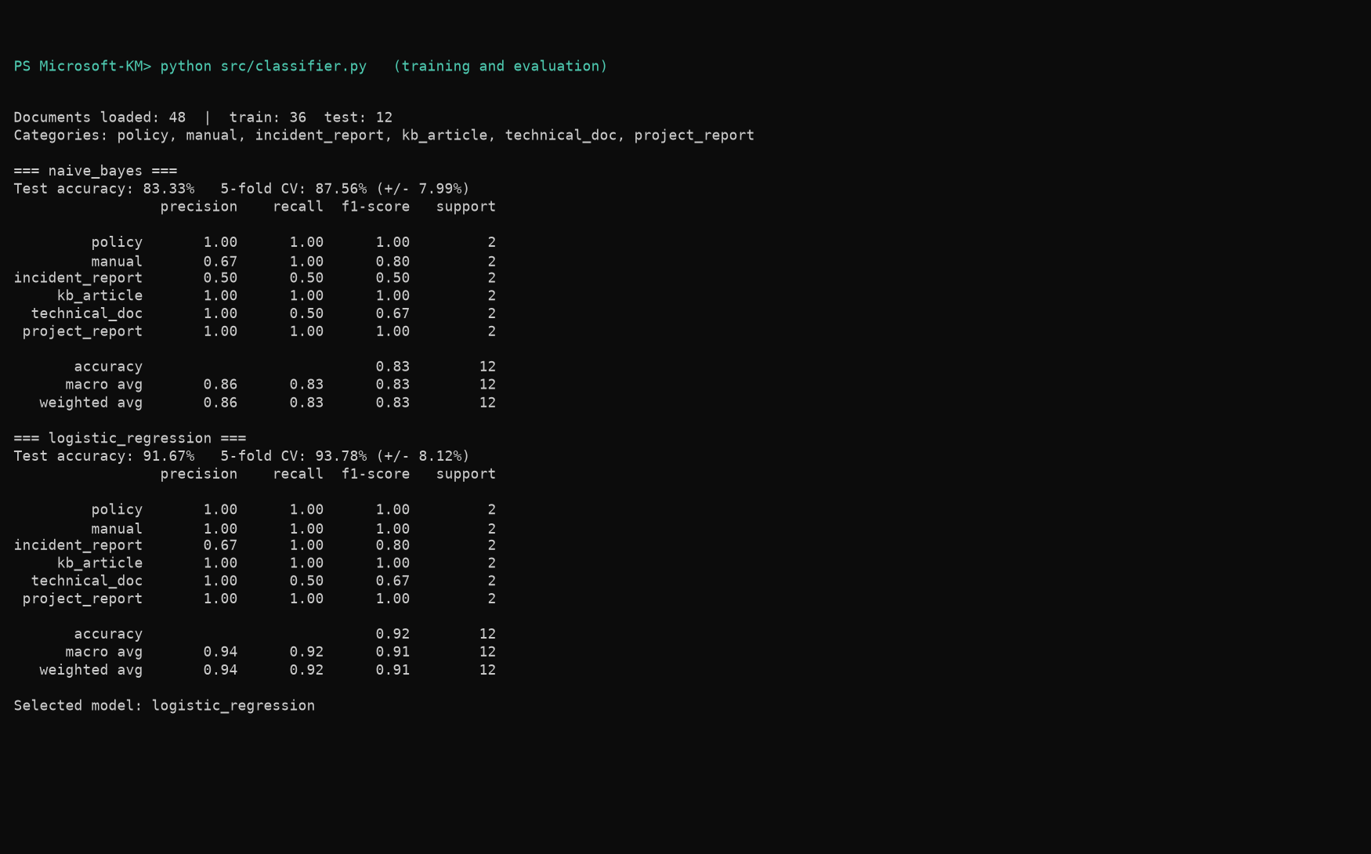
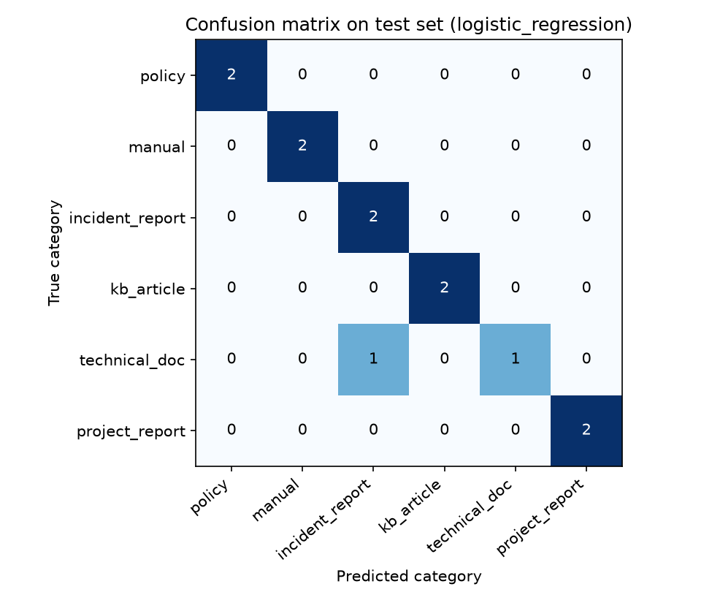
Evidencia del clasificador

Slide 9
5. Búsqueda semántica básica
• Recibe una consulta en lenguaje natural.
• La convierte en vector con el mismo TF-IDF de los documentos.
• Calcula la similitud coseno contra cada documento y muestra los más relevantes.
• Extra: expansión de consulta usando conceptos de la ontología (ej. "my laptop is very slow": puntaje 0.255 → 0.482).
• Evaluación con 12 consultas: 11 de 12 (92 %) devolvieron la categoría esperada en el primer resultado.

Slide 10
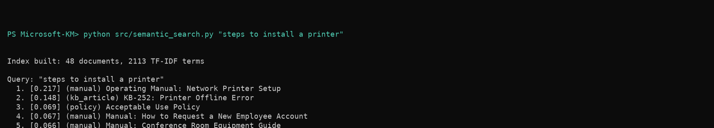
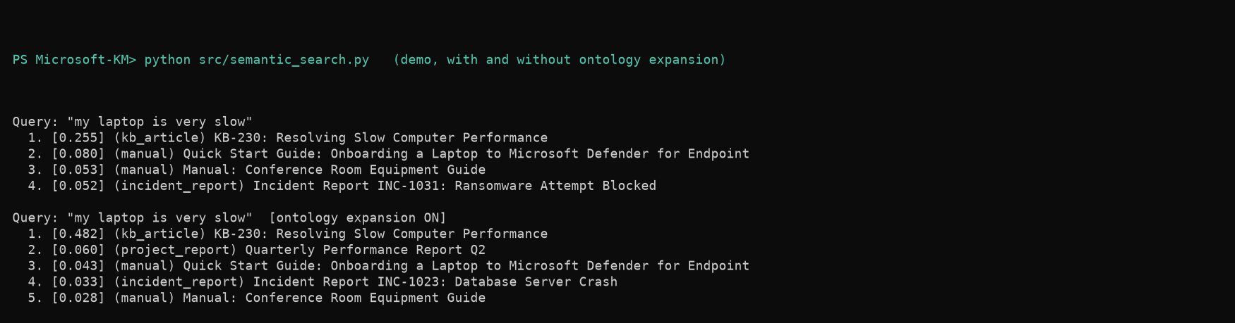
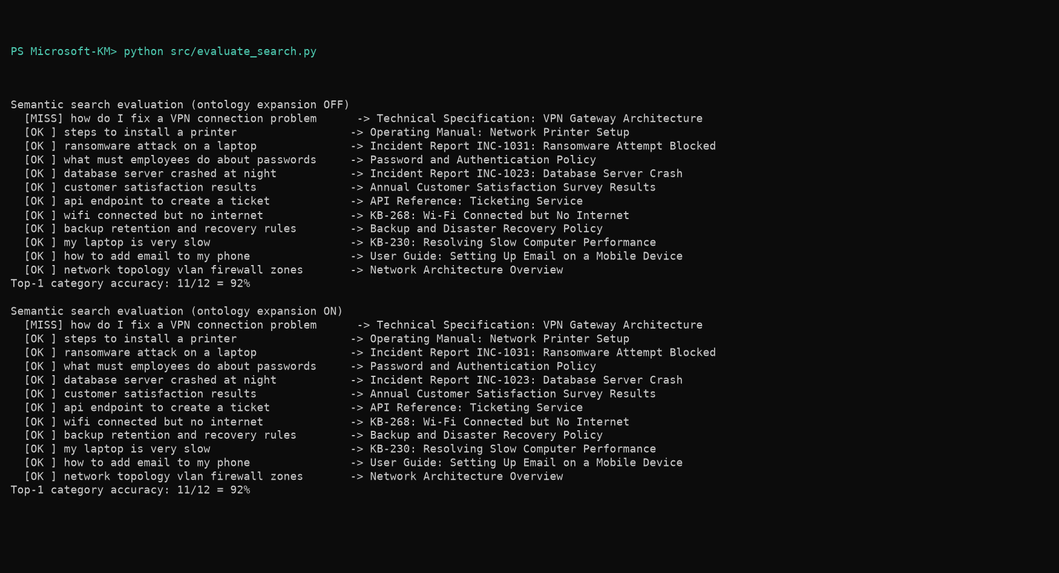
Evidencia de la búsqueda

Slide 11
Limitaciones y trabajo futuro
• TF-IDF no entiende el significado: la consulta "how do I fix a VPN connection problem" falló (el artículo correcto quedó en 3.er lugar).
• El corpus es pequeño y sintético; la precisión real puede variar.
• Mejoras: embeddings semánticos, corpus más grande, interfaz web y reentrenamiento continuo.

Slide 12
Conclusiones y repositorio
• Se integró el trabajo de las Actividades 1 y 2 en un sistema funcional de gestión del conocimiento.
• El prototipo cubre las etapas de organización y compartición del ciclo de vida.
• Repositorio con código, documentos de prueba, ontología y reporte:
• https://github.com/GaelGarcia0598/Microsoft-KM

